Slide 1
勿忘初心，勇敢前行
年终工作总结汇报
年终工作总结汇报
YEAR-END WORK SUMMARY REPORT
汇报人：OfficePLUS
DATE：20XX.12.31

Slide 2
目录
CONTENTS
01
工作回顾
02
存在问题
WORK REVIEW
EXISTING PROBLEM
03
改正措施
04
规划展望
CORRECTIVE MEASURE
PLANNING OUTLOOK

Slide 3
PART 01
工作回顾
WORK REVIEW

Slide 4
工作回顾
运营内容工作整体回顾
01
用户运营
02
内容运营
03
活动运营
请在此输入有关于工作的相关说明，以便于观众更好的理解，输入文字时可以直接复制，粘贴时请选择右键只保留文本。
请在此输入有关于工作的相关说明，以便于观众更好的理解，输入文字时可以直接复制，粘贴时请选择右键只保留文本。
请在此输入有关于工作的相关说明，以便于观众更好的理解，输入文字时可以直接复制，粘贴时请选择右键只保留文本。

Slide 5
单击此处输入标题
请在此输入有关于工作的相关说明，以便于观众更好的理解，输入文字时可以直接复制，粘贴时请选择右键只保留文本。
用户运营
MANAGER
DIAN JI SHU RU BIAO TI
请在此输入有关于工作的相关说明，以便于观众更好的理解，输入文字时可以直接复制，粘贴时请选择右键只保留文本。

Slide 6
工作回顾
单击此处可以输入你想要输入的文字，文本框根据文字的长度可以自由拉伸
20XX
单击此处可以输入你想要输入的文字，文本框根据文字的长度可以自由拉伸
20XX
单击此处可以输入你想要输入的文字，文本框根据文字的长度可以自由拉伸
20XX
单击此处可以输入你想要输入的文字，文本框根据文字的长度可以自由拉伸
20XX

Slide 7
工作回顾
活动运营回顾
请在此输入有关于工作的相关说明，以便于观众更好的理解，输入文字时可以直接复制，粘贴时请选择右键只保留文本。
请在此输入有关于工作的相关说明，以便于观众更好的理解，输入文字时可以直接复制，粘贴时请选择右键只保留文本。

Slide 8
工作回顾
社群运营工作回顾
01
社群活动情况
在此输入图表标题
单击此处可以输入你想要输入的文字，文本框根据文字的长度可以自由拉伸
02
社群内容运营
单击此处可以输入你想要输入的文字，文本框根据文字的长度可以自由拉伸

Slide 9
PART 02
存在问题
EXISTING PROBLEM

Slide 10
工作回顾
01
内容运营
02
社群运营
03
活动运营
单击此处可以输入你想要输入的文字，文本框根据文字的长度可以自由拉伸
单击此处可以输入你想要输入的文字，文本框根据文字的长度可以自由拉伸
单击此处可以输入你想要输入的文字，文本框根据文字的长度可以自由拉伸

Slide 11
工作回顾
这是一段对下文的解释，总结性观点
01
市场分析
02
环境分析
03
政策分析
单击此处可以输入你想要输入的文字，文本框根据文字的长度可以自由拉伸。单击此处可以输入你想要输入的文字，文本框根据文字的长度可以自由拉伸。
单击此处可以输入你想要输入的文字，文本框根据文字的长度可以自由拉伸。单击此处可以输入你想要输入的文字，文本框根据文字的长度可以自由拉伸。
单击此处可以输入你想要输入的文字，文本框根据文字的长度可以自由拉伸。单击此处可以输入你想要输入的文字，文本框根据文字的长度可以自由拉伸。

Slide 12
工作回顾
01.线上用户
02.线下用户
单击此处可以输入你想要输入的文字，文本框根据文字的长度可以自由拉伸，单击此处可以输入你想要输入的文字，文本框根据文字的长度可以自由拉伸。
单击此处可以输入你想要输入的文字，文本框根据文字的长度可以自由拉伸，单击此处可以输入你想要输入的文字，文本框根据文字的长度可以自由拉伸。

Slide 13
工作回顾
01
运营数据
02
活动数据
03
社群数据
单击此处可以输入你想要输入的文字，文本框根据文字的长度可以自由拉伸
单击此处可以输入你想要输入的文字，文本框根据文字的长度可以自由拉伸
单击此处可以输入你想要输入的文字，文本框根据文字的长度可以自由拉伸

Slide 14
工作回顾
整体数据回顾
01
产品数据
在此输入图表标题
单击此处可以输入你想要输入的文字，文本框根据文字的长度可以自由拉伸
30%
02
转化数据
70%
单击此处可以输入你想要输入的文字，文本框根据文字的长度可以自由拉伸

Slide 15
工作回顾
01
线上用户
DIAN JI SHU RU BIAO TI
单击此处可以输入你想要输入的文字，文本框根据文字的长度可以自由拉伸，单击此处可以输入你想要输入的文字，文本框根据文字的长度可以自由拉伸。
DIAN JI SHU RU BIAO TI
线下用户
02
单击此处可以输入你想要输入的文字，文本框根据文字的长度可以自由拉伸，单击此处可以输入你想要输入的文字，文本框根据文字的长度可以自由拉伸。

Slide 16
工作回顾
工作整体总结
完成阶段任务
DIAN JI SHU RU BIAO TI
单击此处可以输入你想要输入的文字，文本框根据文字的长度可以自由拉伸
单击此处可以输入你想要输入的文字，文本框根据文字的长度可以自由拉伸
单击此处可以输入你想要输入的文字，文本框根据文字的长度可以自由拉伸

Slide 17
PART 03
改正措施
CORRECTIVE MEASURE

Slide 18
改进措施
总体须在产品、运营方面改进
单击此处可以输入你想要输入的文字，文本框根据文字的长度可以自由拉伸
20XX
单击此处可以输入你想要输入的文字，文本框根据文字的长度可以自由拉伸
20XX
单击此处可以输入你想要输入的文字，文本框根据文字的长度可以自由拉伸
20XX
注解：单击此处可以输入你想要输入的文字，文本框根据文字的长度可以自由拉伸

Slide 19
改进措施
产品优化信息不到位
增加信息共享
DIAN JI SHU RU BIAO TI
DIAN JI SHU RU BIAO TI
进行市场调研
单击此处可以输入你想要输入的文字，文本框根据文字的长度可以自由拉伸
单击此处可以输入你想要输入的文字，文本框根据文字的长度可以自由拉伸
单击此处可以输入你想要输入的文字，文本框根据文字的长度可以自由拉伸
单击此处可以输入你想要输入的文字，文本框根据文字的长度可以自由拉伸
单击此处可以输入你想要输入的文字，文本框根据文字的长度可以自由拉伸
单击此处可以输入你想要输入的文字，文本框根据文字的长度可以自由拉伸

Slide 20
改进措施
管理流程还需加强
01
02
03
04
用户管理
市场管理
数据管理
活动管理
单击此处可以输入你想要输入的文字，文本框根据文字的长度可以自由拉伸
单击此处可以输入你想要输入的文字，文本框根据文字的长度可以自由拉伸
单击此处可以输入你想要输入的文字，文本框根据文字的长度可以自由拉伸
单击此处可以输入你想要输入的文字，文本框根据文字的长度可以自由拉伸

Slide 21
改进措施
01
提升体验
02
优化产品
单击此处可以输入你想要输入的文字，文本框根据文字的长度可以自由拉伸
单击此处可以输入你想要输入的文字，文本框根据文字的长度可以自由拉伸
改进措施
DIAN JI SHU RU BIAO TI
03
加强沟通
04
团队建设
单击此处可以输入你想要输入的文字，文本框根据文字的长度可以自由拉伸
单击此处可以输入你想要输入的文字，文本框根据文字的长度可以自由拉伸

Slide 22
改进措施
这是一段对下文的解释，总结性观点
01
产品优化
02
数据收集
单击此处可以输入你想要输入的文字，文本框根据文字的长度可以自由拉伸
单击此处可以输入你想要输入的文字，文本框根据文字的长度可以自由拉伸
03
功能更新
04
流程优化
单击此处可以输入你想要输入的文字，文本框根据文字的长度可以自由拉伸
单击此处可以输入你想要输入的文字，文本框根据文字的长度可以自由拉伸

Slide 23
PART 04
规划展望
PLANNING OUTLOOK

Slide 24
规划展望
这是一段对下文的解释，总结性观点
50%
60%
20%
01
用户数据
02
活动数据
03
运营数据
单击此处可以输入你想要输入的文字，文本框根据文字的长度可以自由拉伸。
单击此处可以输入你想要输入的文字，文本框根据文字的长度可以自由拉伸。
单击此处可以输入你想要输入的文字，文本框根据文字的长度可以自由拉伸。

Slide 25
规划展望
产品 | 内容 | 数据 | 反馈
输入标题 | 输入你想要输入的文字 | 输入你想要输入的文字 | 输入你想要输入的文字
输入标题 | 输入你想要输入的文字 | 输入你想要输入的文字 | 输入你想要输入的文字
输入标题 | 输入你想要输入的文字 | 输入你想要输入的文字 | 输入你想要输入的文字
输入标题 | 输入你想要输入的文字 | 输入你想要输入的文字 | 输入你想要输入的文字
输入标题 | 输入你想要输入的文字 | 输入你想要输入的文字 | 输入你想要输入的文字
输入标题 | 输入你想要输入的文字 | 输入你想要输入的文字 | 输入你想要输入的文字
输入标题 | 输入你想要输入的文字 | 输入你想要输入的文字 | 输入你想要输入的文字

Slide 26
规划展望
这是一段对下文的解释，总结性观点
01
团队管理
单击此处可以输入你想要输入的文字，文本框根据文字的长度可以自由拉伸
02
信息共享
单击此处可以输入你想要输入的文字，文本框根据文字的长度可以自由拉伸

Slide 27
规划展望
这是一段对下文的解释，总结性观点
01
业绩数据
02
产品数据
03
运营数据
04
用户数据
单击此处可以输入你想要输入的文字，文本框根据文字的长度可以自由拉伸。单击此处可以输入你想要输入的文字，文本框根据文字的长度可以自由拉伸。
单击此处可以输入你想要输入的文字，文本框根据文字的长度可以自由拉伸。单击此处可以输入你想要输入的文字，文本框根据文字的长度可以自由拉伸。
单击此处可以输入你想要输入的文字，文本框根据文字的长度可以自由拉伸。单击此处可以输入你想要输入的文字，文本框根据文字的长度可以自由拉伸。
单击此处可以输入你想要输入的文字，文本框根据文字的长度可以自由拉伸。单击此处可以输入你想要输入的文字，文本框根据文字的长度可以自由拉伸。

Slide 28
规划展望
这是一段对下文的解释，总结性观点
图表标题
图表标题
数据
数据
数据
数据
数据

Slide 29
勿忘初心，勇敢前行
愿你我更上一层楼
愿你我更上一层楼
I HOPE WE ARE GO UP ONE STOREY HIGHER
汇报人：OfficePLUS
DATE：20XX.12.31

Slide 30
标注
字体使用
行距
图片出处
声明
作者
英文 Arail
中文 微软雅黑
正文 1.4
https://uxms.gaoding.com/（可商用素材）
本网站所提供的任何信息内容（包括但不限于 PPT 模板、Word 文档、Excel 图表、图片素材等）均受《中华人民共和国著作权法》、《信息网络传播权保护条例》及其他适用的法律法规的保护，未经权利人书面明确授权，信息内容的任何部分(包括图片或图表)不得被全部或部分的复制、传播、销售，否则将承担法律责任。
OfficePLUS.cn

Slide 31
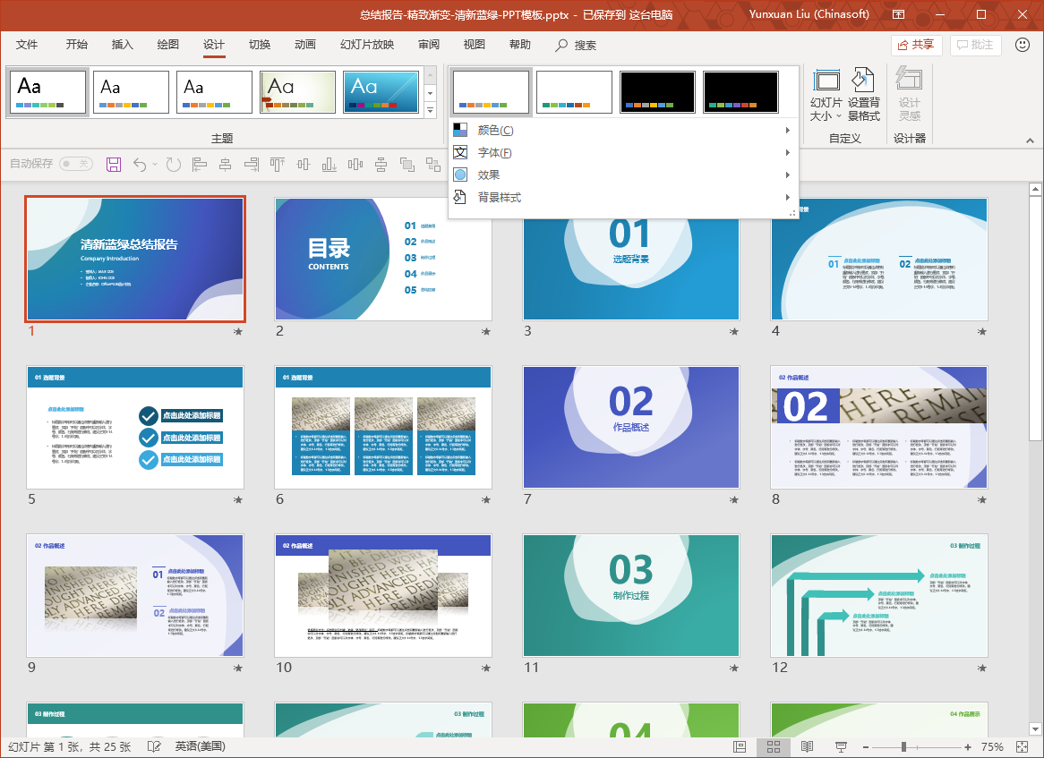
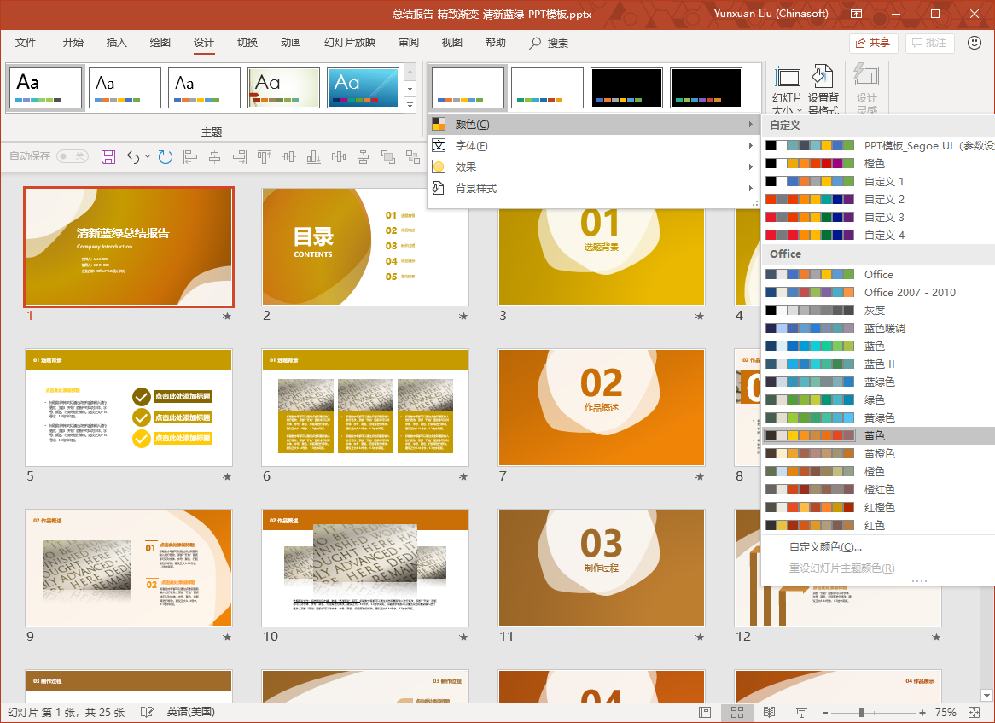
OfficePLUS
模板使用技巧 1
一键调整模板颜色
1. 选择“设计”-“变体”-“颜色”；
2. 选择你喜欢的颜色搭配，模板一秒调整为你选颜色。

Slide 32
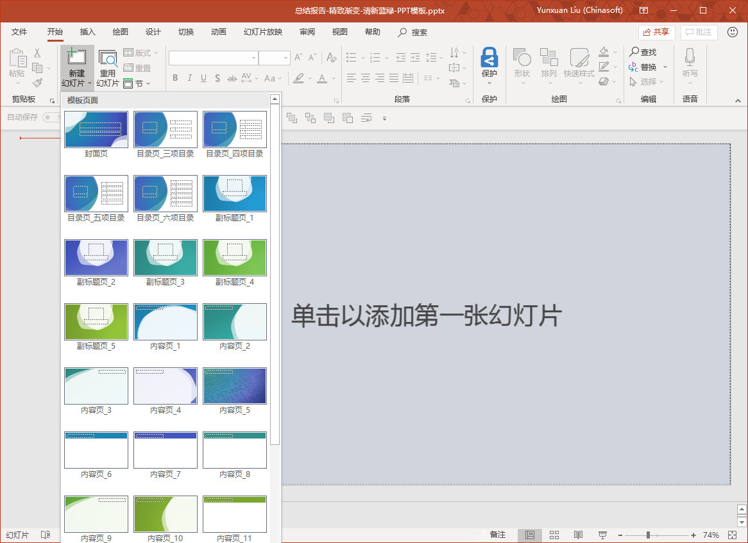
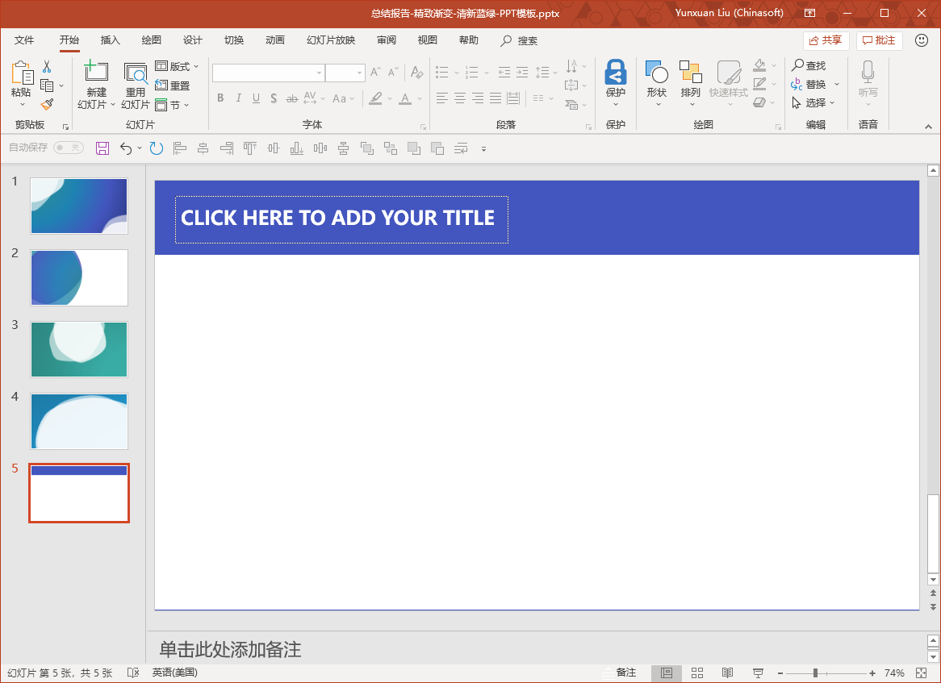
OfficePLUS
模板使用技巧 2
随时添加模板样式
1. 选择“开始”-“新建幻灯片”；
2. 选择你需要的页面，如封面页，目录页，副标题页，内容页等…

